Slide 1
Ваш ребенок пойдет в школу….
«Поступление в школу –чрезвычайно ответственный момент как для самого ребенка, так и для родителей»

Slide 2
Ребенок должен хотеть идти в школу, значит должен иметь мотивацию к обучению;
Ребенок должен взаимодействовать со сверстниками, выполнять требования учителя, контролировать свое поведение;
Ребенок должен быть здоровым, выносливым, иначе ему будет трудно выдержать нагрузку;
Соответствующее умственное и речевое развитие, которое является основой для успешного овладения школьными знаниями, умениями и навыками

Slide 3
На занятии с ребенком..
«Интерес »;
«Повтор упражнений»;
«Терпеливость»
«Мера»;
«Игровая форма занятий».

Slide 4
Внимателен ли ваш ребенок?
Упражнение на развитие способности к переключению внимания
Называйте ребенку различные слова: стол, кровать, чашка, карандаш, книга.
По договоренности он должен отреагировать на определенные слова.
! Это развивает внимательность, быстроту распределения и переключения внимания, расширяет кругозор и познавательную активность ребенка

Slide 5
Упражнение на развитие концентрации внимания
Предложить ребенку по 2 пары картинок по 10-15 различий, несколько неоконченных рисунков с нелепым содержанием.
! Ребенок должен сравнить, найти различия, найти что не дорисовано на рисунке.
Оценить результативность.

Slide 6
Упражнения на развитие устойчивости внимания
Предложите ребенку небольшой текст, просматривая каждую строчку, нужно зачеркивать букву «а».
-Фиксируйте время и количество ошибок;
-Отмечайте, как отличается результативность.

Slide 7
Упражнения на развитие произвольного внимания
На листе бумаги цветными карандашами просят ребенка нарисовать 10 треугольников.
«Будь внимателен ,заштрихуй красным карандашом 3,5,7,9 треугольник»

Slide 8
Развито ли у ребенка восприятие?
Упражнения на развитие способностей к фонематическому различению
«Определи звук», «Поймай звук», «Пиши кружочками»;
Упражнения на развитие восприятия геометрических фигур
«Нарисуй фигуры», «Дорисуй фигуры»;
Упражнения на развитие цветоразличения
«Назови цвета»

Slide 9
Упражнения на развитие представлений о временах года
Выучите с ребенком стихотворения, покажите картинки, расспросите ребенка.
Упражнения на развитие наблюдательности
«Внимательно осмотри комнату и найди предметы, в которых есть круг, окружность ,квадрат »
Упражнения на развитие пространственных представлений

Slide 10
Как мыслит ваш ребенок?
! Различные игры, конструирование, лепка, рисование, развивают у ребенка мыслительные операции
(обобщение , сравнение, классификацию, установление причинно-следственных связей, способность рассуждать)

Slide 11
Упражнения на развитие скорости мышления
Вы будете начинать слово, произнося первый слог, а он заканчивает (са, на, за, ми, му, до, че, пры);
!Фиксируйте время, которое является показателем скорости мыслительных процессов, сообразительности и речевой активности

Slide 12
«Найди лишнее слово»
Зачитайте ребенку серию слов из 4 слов, 3 слова могут быть объединены по общему для них признаку, а одно слово отличается от них.
Например:
Храбрый, злой, смелый, отважный;
Яблоко, слива, огурец, груша;
Час, минута, лето, секунда

Slide 13
Упражнения на развитие гибкости ума
Назвать больше слов, обозначающих какое-либо понятие (деревья, спорт, звери, домашние животные, транспорт, овощи, фрукты).
«Определи понятие», «Как бы ты объяснил это слово?»

Slide 14
Игра «Как это можно использовать?»;
Игра «Наоборот»;
(дедушка старый, а внук……
дерево высокое, а куст…..
перо легкое, а гиря……)
Игра «Бывает- не бывает»;
(Кошка варит кашу. Почтальон несет письмо. Яблоко соленое.
«Угадай загадки»

Slide 15
Хорошая ли у вашего ребенка память?
Упражнения, развивающие память
«Повтори за мной с 1 слова»;
«Повтори фразу, небольшой рассказ»
Ребусы, головоломки, кроссворды, считалки, скороговорки
«Цветной ряд»
Ребенок 6-7 лет правильно воспроизводит ряд из 5-6 слов

Slide 16
Хорошо ли развита у ребенка тонкая моторика пальцев рук?
Что дает развитие мелкой моторики?
Воздействие на активные точки, связанные с корой головного мозга, центрами речи;
Косвенное воздействие на общее интеллектуальное развитие ребенка;
Подготовка к овладению навыком письма
!Очень полезны (лепка, рисование, аппликации, работа с ножницами, вышивание, пришивание пуговиц, нанизывание бус, сбор ягод).

Slide 17
Прекрасен мир звуков!
Прекрасен потому, что жить в нем
радостно и интересно.
Стоит на мгновение закрыть уши,
как сразу замолкнут все звуки, и
обеднеет для нас мир.

Slide 18
Хорошо ли развита у вашего ребенка речь?
!
2-3 года. Формирование грамматического строя речи, накопление словарного запаса (к 3 годам ребенок уже знает от 300 до 1000 слов). Если к 2.5 годам ребенок не строит фраз, то необходимо обратиться к логопеду.
В период с 3-х до 5-ти лет желательно проконсультироваться у логопеда в любом случае. Раннее обнаружение аномалий речевого развития и своевременное обращение к специалистам очень важно.
К 5-ти годам ребенок должен правильно строить фразы и произносить все звуки речи!

Slide 19
«Скажи, как я» Называете слова с выделением любого звука (гласного, твердого – мягкого и т.д.) Ребенок должен повторить слово так же. Если ребенку требуется помощь, нужно повторить слово 2-3 раза с выделением звука.
«Будь внимательным» Я буду называть звук А (любой другой) вместе с другими звуками, если услышишь его, то хлопни в ладоши ( присядь, подпрыги, что угодно).
Игра «Назови звук». Вы бросаете мяч ребенку и называет слово, интонационно выделяя какой-либо согласный звук. Ребенок называет выделенный звук и перебрасывает мяч обратно. Выделяемые звуки должны стоять в разных местах – в начале, середине, конце слова.
Игра «Назови последний звук». Можно так же играть с мячом. Называете слово и бросаете мяч, ребенок ловит и называет последний звук.
Игра «Цепочка слов». Называете слово, ребенок определяет последнее слово и придумывает слово, в котором этот звук стоит в начале слова.

Slide 20
Но в процессе развития речи очень важен фонематический слух, благодаря которому ребенок способен точно различать все звуки речи.
!Это способность выделять, воспроизводить, различать звуки речи; другими словами, это речевой слух.

Slide 21
Развитие фонематического слуха у детей — залог успешного обучения чтению и письму, а в дальнейшем — и иностранным языкам.

Slide 22
Отсюда — ошибки в речи и на письме:
неправильно произносит звуки и слова:
Сапка (шапка), столь (стол), типленок (цыпленок), ыба (рыба)
не «слышит», а потому пропускает предлоги:
«Оля гуляла санками» - Оля гуляла с санками.
«Дети купались возере» - Дети купались в озере
«Цветы стояли вазе» - Цветы стояли в вазе

Slide 23
укорачивает или переставляет слоги в словах:
Секекомия (насекомое), скороводка, кобласа, субараска (черепашка)
Веналяшка, виниляшка (неваляшка), нарисонова (нарисовано),
маталок (молоток),
мухором, хумахор ( мухомор), работает потором (топором), марашка (ромашка), фикалка (фиалка), лисивек (василек), гебемот, гигмимот, лигимот, нигемот (бегемот),
каратан (таракан), ревевка(веревка)

Slide 24
--- Ехала машина халапка и хопка (Мама сшила халат из хлопка);
--- Макал мотик – лакал котик
--- Укусила мису куха – Укусила Мишу муха
--- Свинья Натаса – швея Наташа

Slide 25
неправильно употребляет окончания:
«Катались на санкаф»
«С коротками рукавами»

Slide 26
Русский язык очень сложен по своей структуре и поэтому чем раньше выявлены недостатки устной и письменной речи у детей и предприняты меры по их устранению, тем легче будет ребенку учиться в школе.
Задача родителей не упустить время в дошкольном возрасте, увидеть и услышать в речи нарушения, которые являются предпосылками больших проблем в освоении письма и чтения (дисграфии и дислексии).

Slide 27
Предупредить возникновение
специфических ошибок вам помогут
тренировочные упражнения:

Slide 28
Повтори:
та-то-ту, мо-ма-мы, ва-ву-во, ку-ка-ко
та-ка-па,фа-ка-ха, па-ка-та, ба-да-га
па-пя-пя, пю-пю-пу, то-тё-тё
па-тпа, ма-кма, на-кна, та-фта
пта-пто-пту, кту-кто-кта, тпо-тпу-тпа, смо-смы-сма-сму,
пта-тпа, фпа-пфа, гдо-дго, шту-тшу,
чко-кчо

Slide 29
Скажи правильное слово:
--- мотолок – …(молоток)
--- пинанино - …(пианино)
--- коринчевый - ….(коричневый)
--- барелина - …(балерина)
--- гебемот - …(бегемот)
--- ахтобус - …(автобус)
--- пугивица - …(пуговица)
--- ракивина - …(раковина)
--- палесос - …(пылесос)

Slide 30
Договори подходящее слово:

Slide 31
Рифмы – послушай начало фразы и закончи ее подходящим словом:
--- ши-ши-ши, ши-ши-ши – вот играют …(малыши)
--- уш-уш-уш, уш-уш-уш – я приму горячий …(душ)
--- аш-аш-аш, аш-аш-аш – это синий …(карандаш)
--- ишни-ишни-ишни – созревают …(вишни)
--- шок-шок-шок, шок-шок-шок – разбудил нас …(петушок)

Slide 32
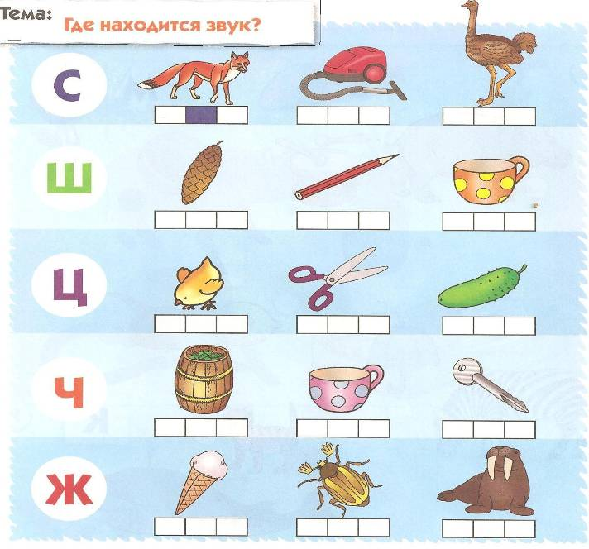

Slide 33
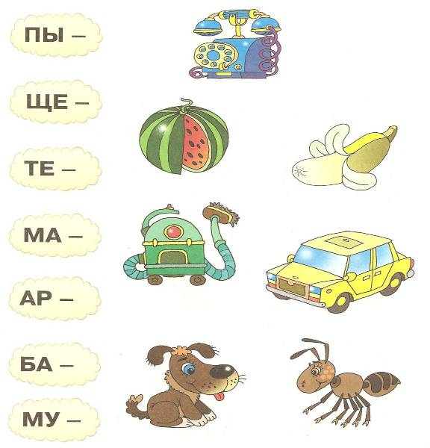
В каких словах эти слоги стоят в начале?

Slide 34
Шутки - минутки. Прочитать детям строчки из стихов, намеренно заменяя буквы в словах. Дети находят ошибку в стихотворении и исправляют её.
Хвост с узорами,
сапоги со шторами.
За окошком зимний сад,
Там листочки в бочках спят.
Мальчишек радостный народ
Коньками звучно режет мёд.

Slide 35
Кот плывет по океану,
Кит из блюдца ест сметану.
Куклу выронив из рук,
Маша мчится к маме:
«Там ползёт зелёный лук
С длинными усами».
Божья коробка, полети на небо,
Принеси мне хлеба.

Slide 36
Владение элементарными навыками звукового анализа:
умение выделять начальный гласный звук из слова;
анализ гласных из трех звуков типа «ауи»;
анализ обратного слога гласный - согласный типа «ап»;
слышать и выделять первый и последний согласный звук в слове;
определять количество и последовательность звуков в слове
называть слова на заданный звук.
Дети должны знать и правильно употреблять термины «звук», «слог», «слово», «предложение».

Slide 37
Грамматический строй речи В норме к 6 – 7 годам у ребенка сформированы:
умение пользоваться развернутой фразовой речью,
умение работать с предложением,
правильно строить простые предложения,
видеть связь слов в предложениях,
распространять предложения второстепенными и однородными членами,
работать с деформированным предложением,
самостоятельно находить ошибки и устранять их,
составлять предложения по опорным словам и картинкам.

Slide 38
Словарный запас
Ребенок должен уметь пользоваться разными способами словообразования, правильно употреблять слова с уменьшительно-ласкательным значением, образовывать слова в нужной форме, выделять звуковые и смысловые различия между словами; образовывать прилагательные от существительных.
К 7 годам у ребёнка должен быть достаточно большой словарный запас (около 3000 слов)
В своей речи он должен активно использовать антонимы (грустный -весёлый, молодой – старый), синонимы (например, лошадь, конь, жеребец, скакун), слова – действия, слова – признаки.
Notes:
38

Slide 39
Связная речь
К 7 годам ребёнок должен уметь пересказывать небольшие по объёму незнакомые рассказы и сказки.
При пересказе обращается внимание
на понимание ребёнком текста (он должен правильно формулировать основную мысль),
на структурирование текста (он должен уметь последовательно и точно строить пересказ),
на лексику (полнота использования лексики),
на грамматику (он должен правильно строить предложения, уметь использовать сложные предложения),
на плавность речи (отсутствие подсказок
по ходу пересказа).

Slide 40
Чтобы ребенок хорошо говорил, с ним надо разговаривать: так задаются образцы устной речи.
Чтобы ребенок научился быть внимательным, ему надо читать и рассказывать сказки: так задаются образцы восприятия слова.
Чтобы книга воспринималась
как необходимый элемент жизни,
она должна жить в доме и быть
востребованной взрослым.
Так задаются образцы
определенного жизненного стиля.

